Slide 1
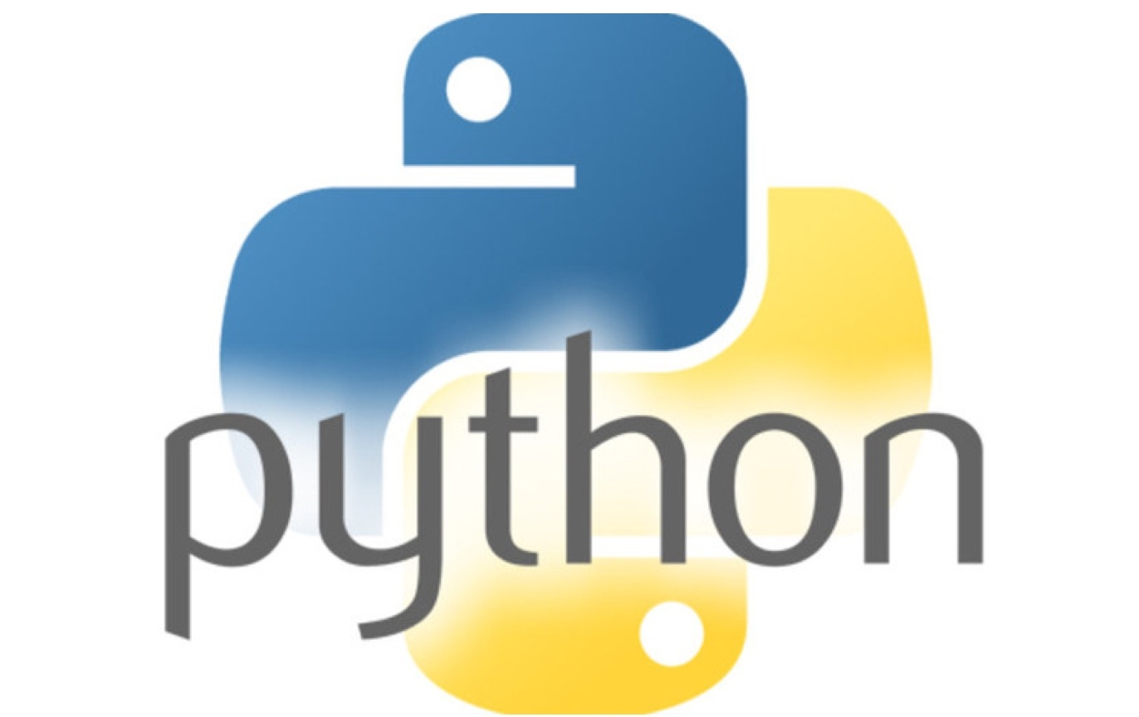
Вводная

Slide 2
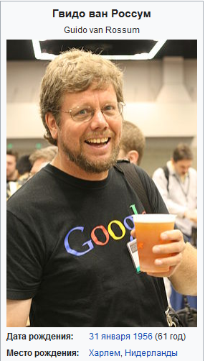
История
Первая версия вышла в феврале 1991
Автор языка:
Автор назвал язык в честь популярного британского комедийного телешоу 1970-х
«Летающий цирк Монти Пайтона». Впрочем, всё равно название языка чаще связывают именно со змеёй.

Slide 3
Технические характеристики
Существует две основных параллельных версии языка: 2.7 и 3.5(6)
Python портирован и работает почти на всех
известных платформах — от КПК до мейнфреймов.
Динамическая типизация
Python – интерпретатор!
Стандартные библиотеки

Slide 4
Применение
WEB-разработка
Системное администрирование
Встроенные системы ( Raspberry PI, IOT )
Прикладное ПО, игры
Научные исследования
Обучение

Slide 5
Плюсы и минусы
Плюсы:
Читаемый код
Библиотеки
Портируемость
Скорость разработки
Минусы:
Скорость исполнения
Интерпретатор

Slide 6
Экосистема Python. Open Source.
Какую ОС выбрать ? А надо выбирать ?
Направление развития
Понятие Open Source
GitHUB и его аналоги
Вклад в общее развитие

Slide 7
Популярные библиотеки
Scarpy and BeatifulSoup
SQLAlchemy
NumPY, SciPy и pandas
wxPython, PyQT, PySide
Pywin32
Django, Flask, Pyramid

Slide 8
Необходимые программы для начала работы. Ссылки.
Python+IDLE
https://www.python.org/ftp/python/2.7.13/python-2.7.13.msi
Sublime Text 3 https://download.sublimetext.com/Sublime%20Text%20Build%203126%20x64%20Setup.exe
Материалы, задания и комментарии будут выкладываться в репозитарий GitHUB:
https://github.com/dremdem/maykor_python_learn

Slide 9
ЕДИНЫЙ КОНТАКТ-ЦЕНТР:
8 800 100 44 77
ЦЕНТРАЛЬНЫЙ ОФИС:
119602, Москва, Улица покрышкина, 7
+7 (495) 787 45 00 / INFO@MAYKOR.COM
www.MAYKOR.COM

